Slide 1
Hindernisbahn
Knoten

Slide 2
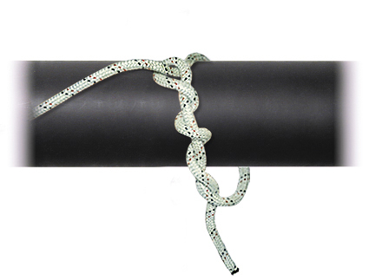
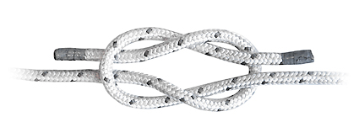
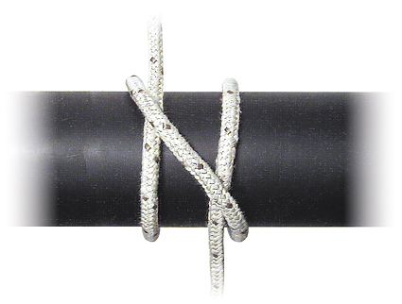
Feuerwehrhindernisübung
Knoten:
Beim „ganzer Schlag und halber Schlag am Strahlrohr“ ist eine mind. 12 mm Leine mit Karabiner im Leinenbeutel zu verwenden. Das Strahlrohr wird am Boden abgelegt. Die Markierungen laut Abbildung sind anzubringen. Die Knoten sind wirksam innerhalb der Markierung anzubringen.
Zimmermannsstich (Zimmermannsklank)
Kreuzknoten (rechter Knoten)
ganzer Schlag und halber Schlag am Strahlrohr
Mastwurf (Kreuzklank)
15cm
15cm

